Slide 1

CIBERSEGURIDAD INDUSTRIAL
CASOS DE ESTUDIO
DESAFÍOS Y OPORTUNIDADES

Slide 2

AGENDA
CASOS DE ESTUDIO DE CIBERSEGURIDAD INDUSTRIAL
FORMACIÓN DE RECURSOS HUMANOS ESPECIALIZADOS
DESAFÍOS Y OPORTUNIDADES

Slide 3
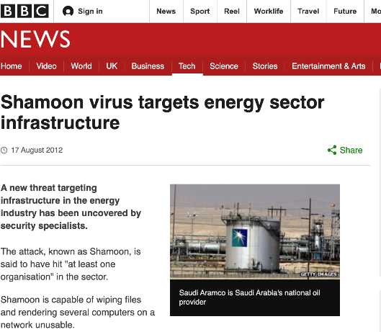

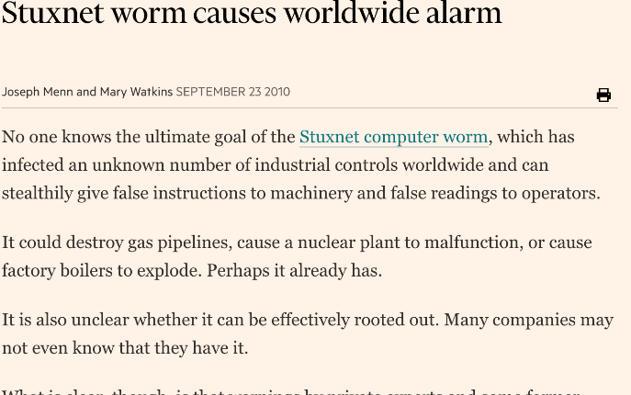
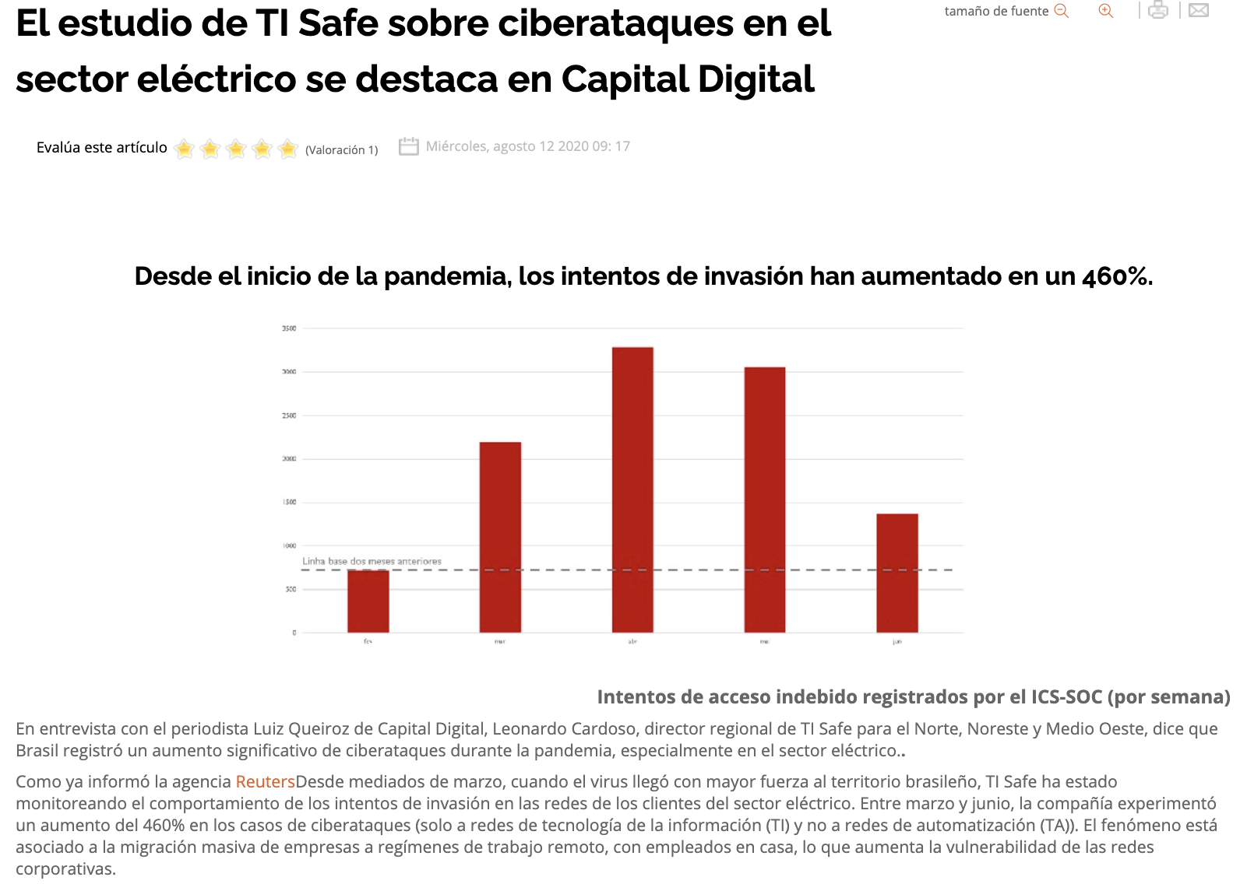
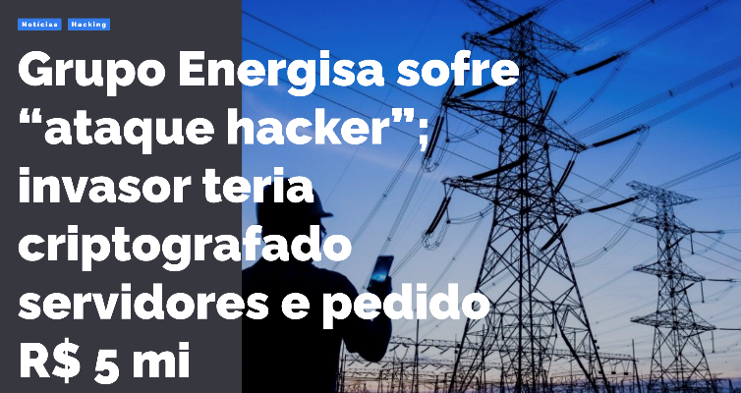
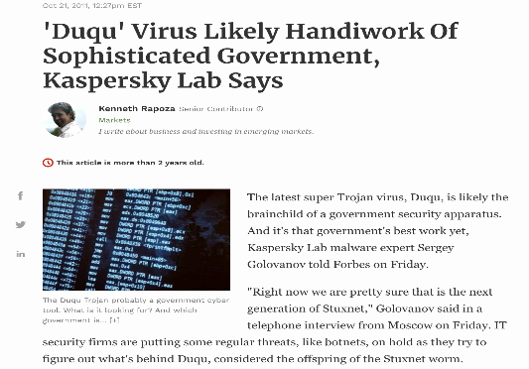
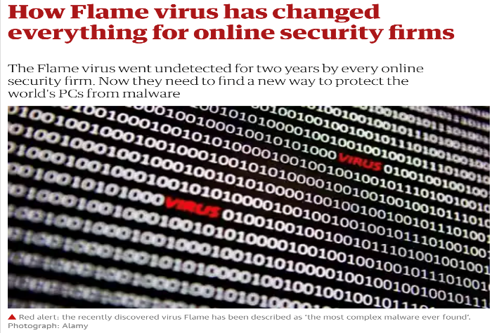

CASOS DE ESTUDIO

Slide 4
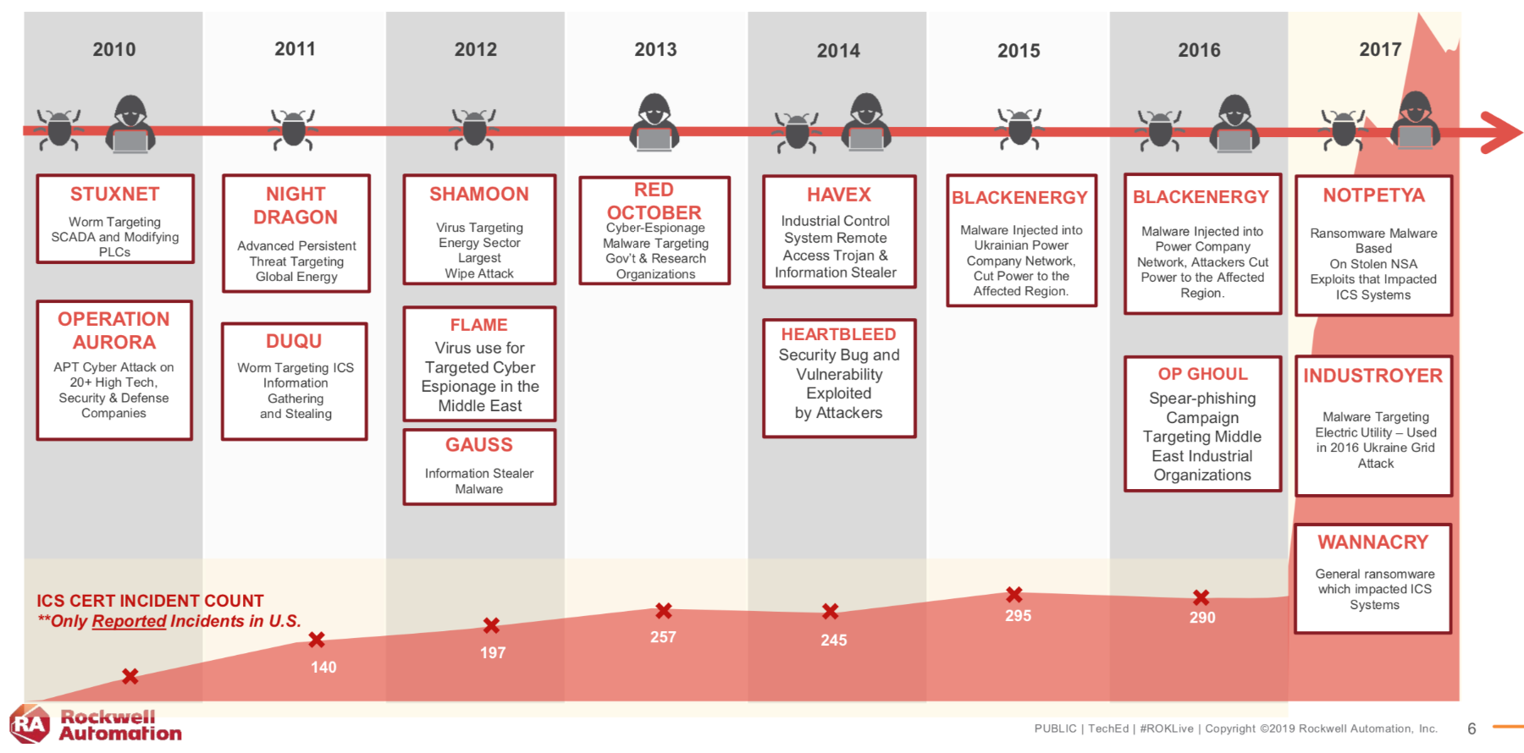
CASOS DE ESTUDIO

Slide 5
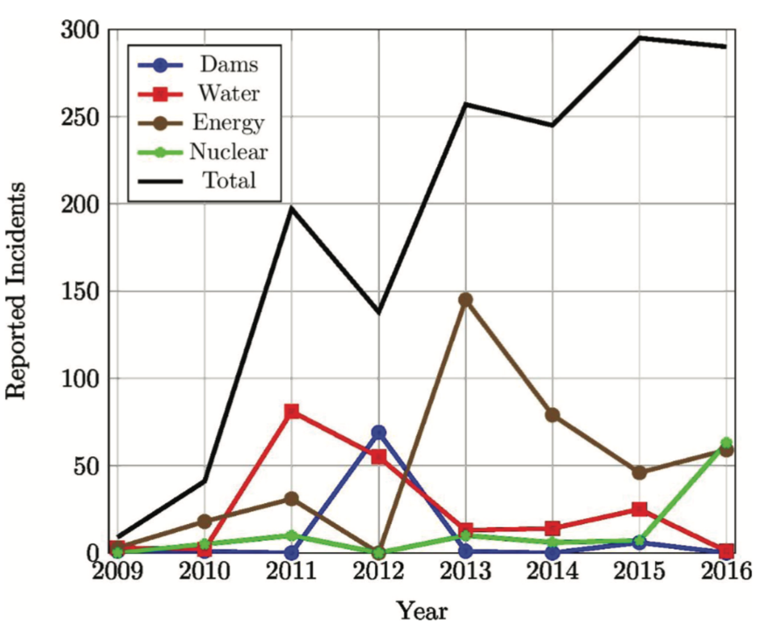
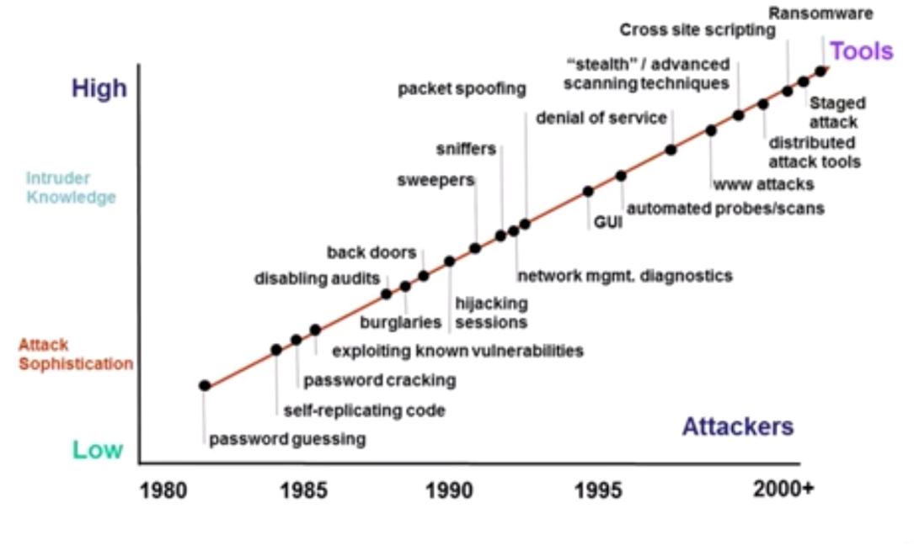
CASOS DE ESTUDIO
ISA- Evolución de las AMENAZAS
ICS-CERT- Reportes de incidentes en estructuras críticas

Slide 6
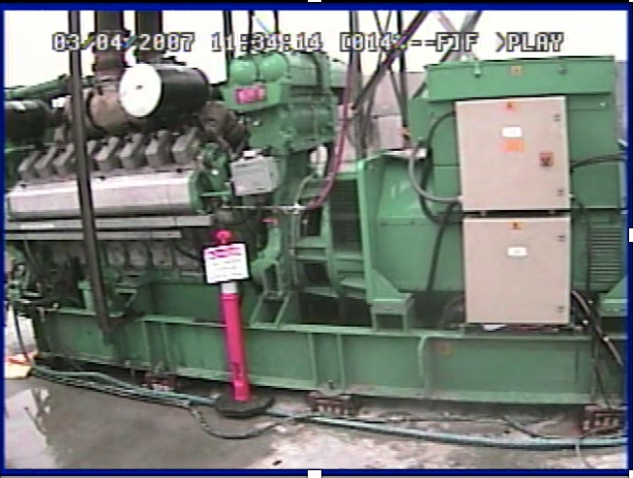
CASO AURORA
Evento:
Marzo / 2010
Idho National Lab Demostration
Amenaza:
Insider (Unnintecional)
Impacto:
En cada sistema eléctrico hay una frecuencia a la cual, tanto los motores como los generadores conectados a la red, tienen que funcionar. En las máquinas eléctricas, hay dispositivos llamados relés que controlan el uso de los frenos para mantener una frecuencia constante. Esta Vulnerabilidad en máquinas rotativas conectada a la red electríca podria causar daños fisicos ó podría causar cortes generalizados y posiblemente una falla en cascada de toda la red eléctrica, como ocurrió en el apagón del noreste del 2003 (USA).
Detalles Específicos:
Generador diesel 3.8 MVA operando al 60% capacidad.
13 iteraciones: vibraciones abnormales.
25 iteraciones: Humo
Protección del Generador:
- Synch-check (25) deshabilitado.
Notes:
Advanced Persistent Threat

Slide 7
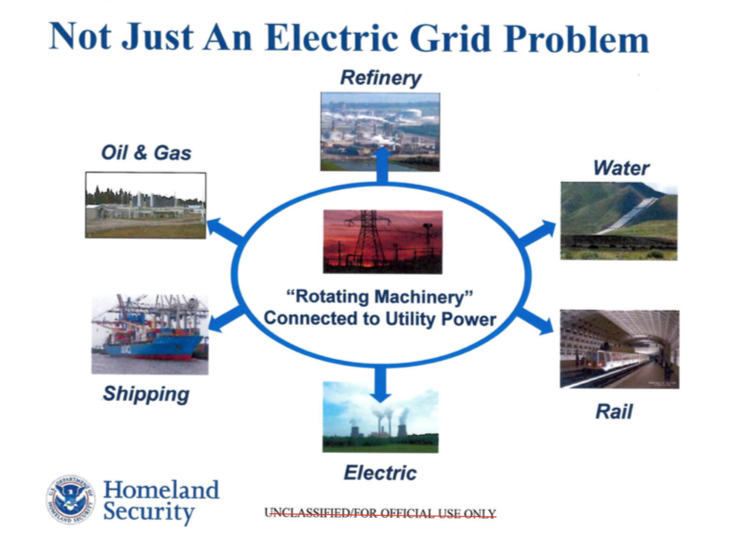

CASO AURORA
Lecciones Aprendidas:
Un atacante puede aprovechar la falta de autenticación, autorización y cifrado de muchos protocolos industriales utilizados (DNP, Modbus, IEC 60870-5-103, IEC 61850, Telnet, QUIC4 / QUIN y Cooper 2179) para enviar comandos a los dispositivos y para desactivar el sistema de frenos, manipular los relés de protección o desconectar un sistema de la red eléctrica.

Slide 8
CASO SAYANO-SHUSHENSKAYA
Evento:
Amenaza:
17/Agosto/2019 – 00:13 GMT
Sayanogorsk, Khakassia, Russia
Insider (Accidente)
Impacto:
Aproximadamente 76 personas muertas.
Destruyo 8 de las 9 turbinas restantes.
10% de la energía de Rusia no disponible.
Perdida total de equipamiento en la casa de máquinas.
Tiempo de reconstrucción: 5 años 1.3 billones U$D.
Impacto en producción de alumnio de Rusia.
Derrame de 40 Tn. aceite de transformadores a aguas abajo.
Operador: RusHydro
Tipo de presa: Gravedad
Turbinas: 10 x 640 MW (Francis)
Generación Anual: 23.5 TWh

Slide 9
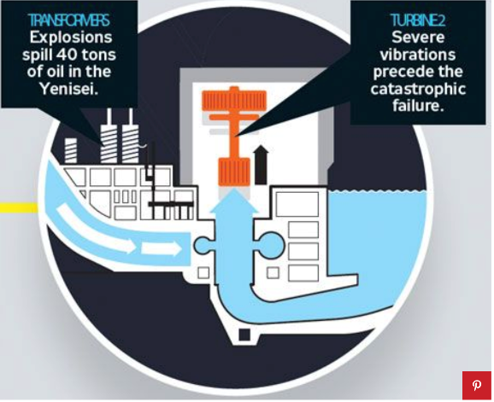
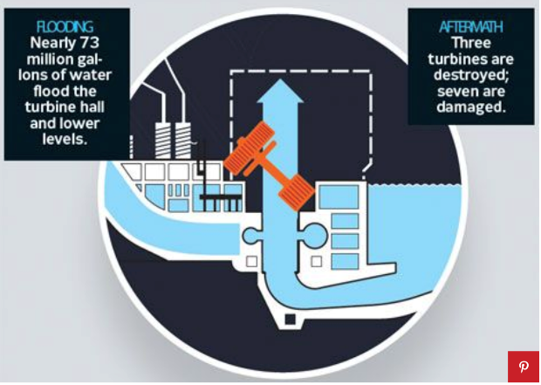
CASO SAYANO-SHUSHENSKAYA
“How was this a cybersecurity incident? As it turns outs the cause to a new automated control systems. … It was designed to regulared the speed of the turbines to generate the right amount of poweer to meet de demand…” [Toughill 2014]
Detalles Específicos:
Cadena única de eventos.
El accidente fue causado principalmente por las vibraciones de la turbina No. 2, lo que provocó daños por fatiga en los montajes de la turbina, incluida su cubierta.
Lecciones aprendidas:
Vulnerabilidad de la planta como concecuencia de la modernizacion.
Estudio de caso para el DOE-HSS relacionado con infraestrura similar.

Slide 10
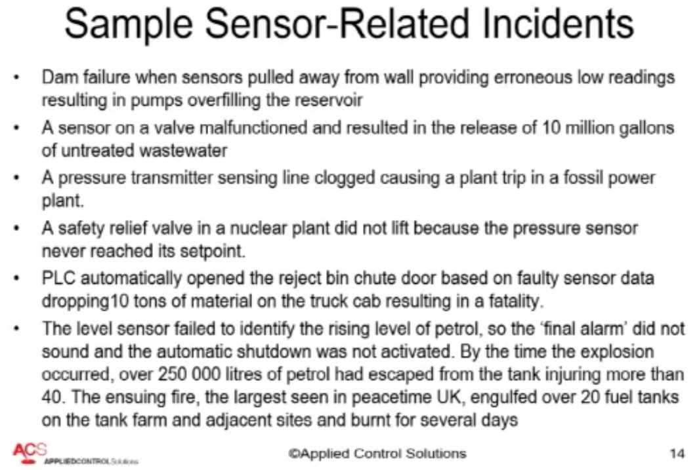
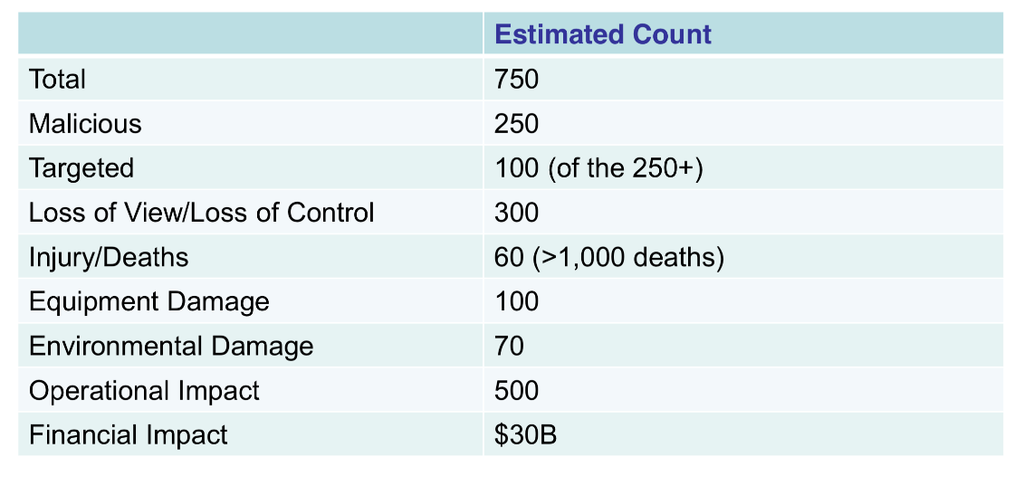
CASO EQUIPOS DE CAMPO Y SENSORES
Weiss, Joe. (2017). “Cyber Security Issues with Level 0 through 1 Devices”. DEFCON 2017

Slide 11
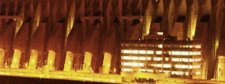

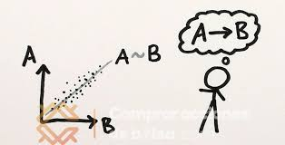

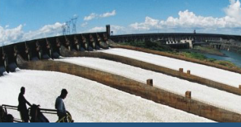
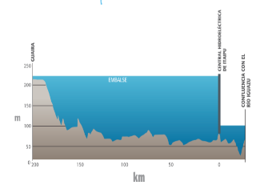
CASOS DE ESTUDIO
Generación
Transmisión
Hidrología
Vertedero
Presa

Slide 12
FORMACIÓN DE
RECURSOS HUMANOS
ESPECIALIZADOS

Slide 13
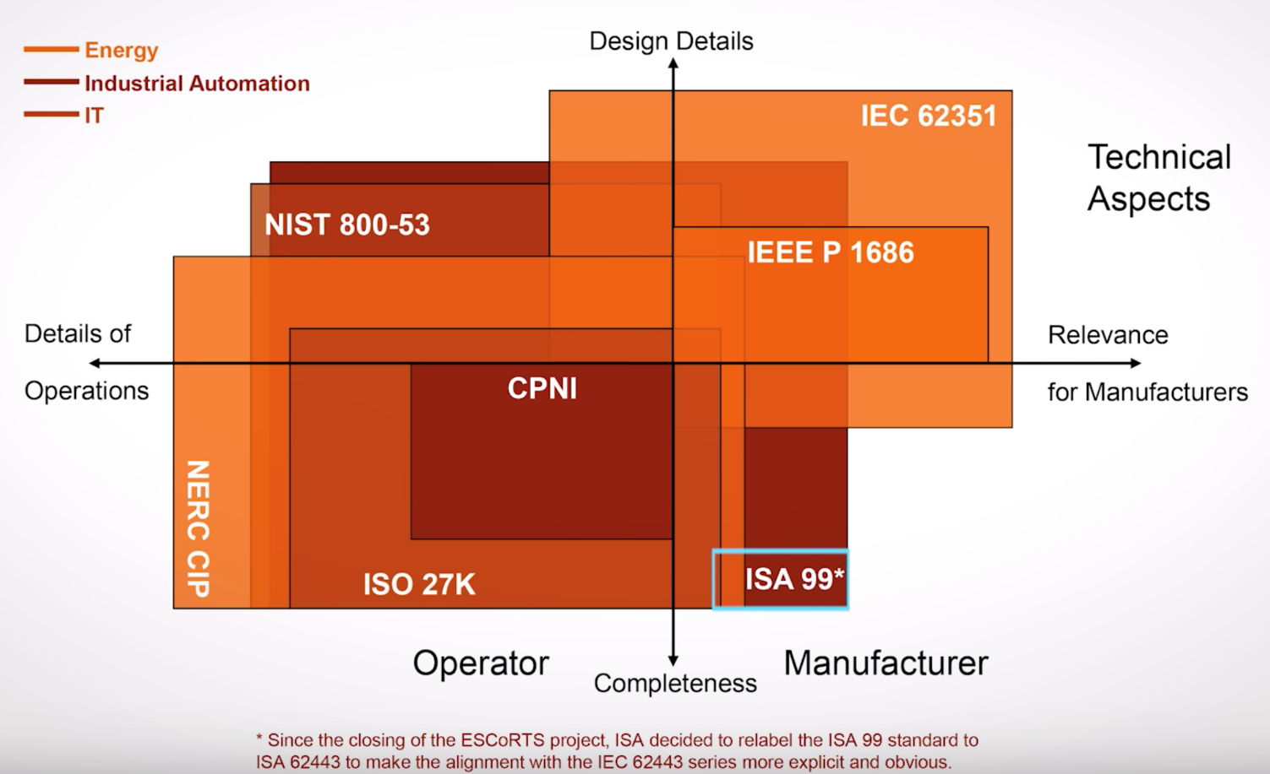
NORMAS INTERNACIONALES

Slide 14

FORMACIÓN

Slide 15
FORMACIÓN
ISA/IEC 62443 Especialista en Fundamentos de Ciberseguridad
ISA/IEC 62443 Especialista en evaluación de riesgos de ciberseguridad
ISA/IEC 62443 Especialista en diseño de ciberseguridad
ISA/IEC 62443 Especialista en mantenimiento/operaciones de ciberseguridad

Slide 16
FORMACIÓN
Especialista en Fundamentos de Ciberseguridad
Discutir los principios detrás de un Programa de Ciberseguridad Industrial de largo plazo.
Interpretar las Guías de Ciberseguridad de ISA99/IEC-62443 y aplicarlas en su operación.
Definir los fundamentos de riesgo y metodologías de análisis de vulnerabilidades.
Analizar las tendencias actuales en incidentes de Ciberseguridad industrial y métodos usados por los ciberdelincuentes para atacar a un sistema.

Slide 17
FORMACIÓN
ISA/IEC 62443 Especialista en Fundamentos de Ciberseguridad
ISA/IEC 62443 Especialista en evaluación de riesgos de ciberseguridad
ISA/IEC 62443 Especialista en diseño de ciberseguridad
ISA/IEC 62443 Especialista en mantenimiento/operaciones de ciberseguridad

Slide 18
FORMACIÓN
Especialista en Evaluación de Riesgos de Ciberseguridad
Especificar, reunir o generar la información de Ciberseguridad necesaria para realizar la evaluación
Identificar las vulnerabilidades de Ciberseguridad inherentes al producto
Organizar y facilitar una evaluación de riesgos de Ciberseguridad para un sistema integrado
Identificar las lagunas en las políticas, procedimientos y las normas existentes en la compañía

Slide 19
FORMACIÓN
ISA/IEC 62443 Especialista en Fundamentos de Ciberseguridad
ISA/IEC 62443 Especialista en evaluación de riesgos de ciberseguridad
ISA/IEC 62443 Especialista en diseño de ciberseguridad
ISA/IEC 62443 Especialista en mantenimiento/operaciones de ciberseguridad

Slide 20
FORMACIÓN
Especialista en Diseño de Ciberseguridad
Desarrollar una especificación de requisitos de Ciberseguridad
Elaborar un diseño conceptual basado en la información en un Análisis de Riesgo
Fundamentar especificaciones endurecimiento del sistema
Diseñar un plan de pruebas de aceptación Ciberseguridad

Slide 21
FORMACIÓN
ISA/IEC 62443 Especialista en Fundamentos de Ciberseguridad
ISA/IEC 62443 Especialista en evaluación de riesgos de ciberseguridad
ISA/IEC 62443 Especialista en diseño de ciberseguridad
ISA/IEC 62443 Especialista en mantenimiento/operaciones de ciberseguridad

Slide 22
FORMACIÓN DE RR.HH.
Especialista en Mantenimiento / Operaciones de Ciberseguridad
Realizar diagnósticos y solución de problemas de las redes industriales
Interpretar los resultados de dispositivos como alarmas de diagnóstico y registros de eventos
Implementar un plan de respuesta a incidentes
Realizar una auditoría de CiberSeguridad en Sistemas Industriales

Slide 23
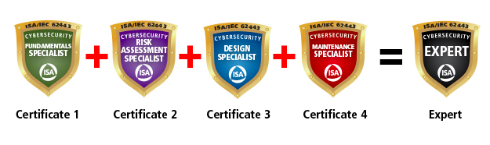
FORMACIÓN

Slide 24
DESAFÍOS
Y
OPORTUNIDADES

Slide 25


DESAFÍOS

Slide 26
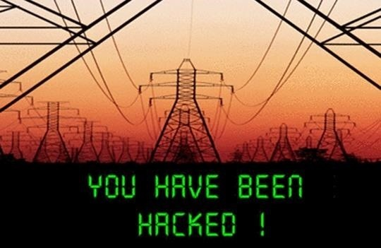
DESAFÍOS

Slide 27
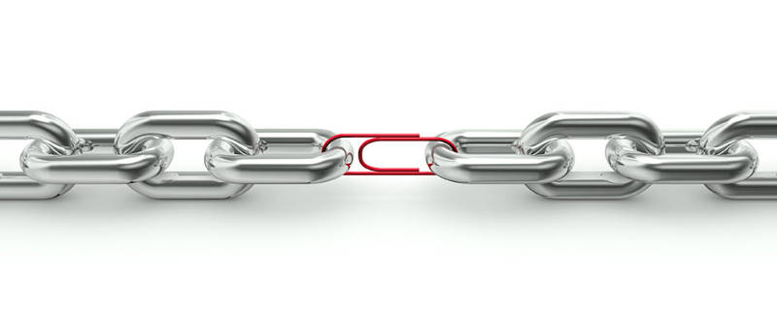
DESAFÍOS

Slide 28

OPORTUNIDADES

Slide 29
Gracias

